Slide 1

Presentasi Projek Web Programming
Disusun Oleh
Reza Geovani 19200213
Muhammad Algifari 19200203
Nurmasita Andini 19200953
Dicki Septoari Husna 19200430

Slide 2

Latar Belakang
Pada zaman milenial ini, masyarakat sudah beralih menggunakan teknologi untuk melakukan transaksi pembelian barang, termasuk perlengkapan olahraga.
Dengan menggunakan website online, pembeli dapat dengan mudah membeli barang yang sesuai dengan keinginannya tanpa perlu pergi keluar rumah dan menggunakan banyak tenaga. Oleh karena itu, perkembangan teknologi basis data dapat dimanfaatkan untuk membuat sebuah website perlengkapan olahraga.
Dengan memanfaatkan perkembangan internet perusahaan juga diuntungkan karena mengurangi tenaga kerja yang perlu dipekerjakan dan juga mendapatkan kemudahan dalam mendata barang perlengkapan olahraga yang dimiliki oleh perusahaan itu sendiri.

Slide 3



Toko Peralatan Olahraga
Berikut ini adalah beberapa Bahasa pemrograman yang digunakan dalam proses pembuatan website
CSS
HTML
Penggunaan HTML dalam pembuatan website kami berfungsi untuk menandai maupun menambahkan bagian-bagian dalam website di antaranya header, footer, main, navigation dan sebagainya.
Penggunaan CSS dalam pembuatan web kami berguna sebagai pengatur tampilan visual. Keberadaan HTML pada dasarnya dirancang semata-mata untuk mendeskripsikan konten yang ada dalam sebuah web. Yang kemudian dibantu dengan keberadaan CSS yang memberikan sedikit sentuhan modifikasi.
PHP
Fungsi PHP secara umum ialah untuk mengakses layanan Web dan mengubah halaman HTML statis menjadi halaman dinamis. Dengan memanfaatkan fungsi PHP dengan baik dan benar kelak kami akan secara otomatis dapat mengembangkan situs web ini menjadi lebih baik.

Slide 4
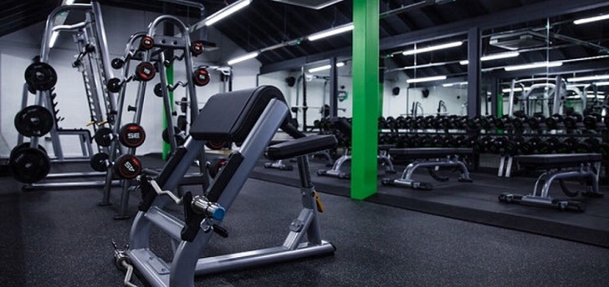
Manfaat dan Tujuan pembuatan Web Toko Online Peralatan Olahraga
Adapun manfaat dan Tujuan yang ditujukan saat pembuatan web Toko Online ini. Berikut adalah beberapa hal seperti manfaat maupun Tujuan yang ada pada Web Toko Online Peralatan Olahraga.
Manfaat : yaitu dengan pembuatan web toko online peralatan olahraga ini adalah untuk mempermudah bagi sebagian orang untuk melakukan pembelian peralatan olahraga yang biasanya susah untuk dicari di tempat-tempat lain dan dengan menggunakan website, masyarakat akan semakin dipermudah dalam melakukan pembelian secara online.
Tujuan : 1) Memahami konsep HTML, CSS, dan PHP
2) Memahami pembuatan login dan logout program
3) Memahami pembuatan toko perlengkapan olahraga
4) Memahami manfaat login dan logout program
5) Memahami manfaat toko perlengkapan olahraga

Slide 5

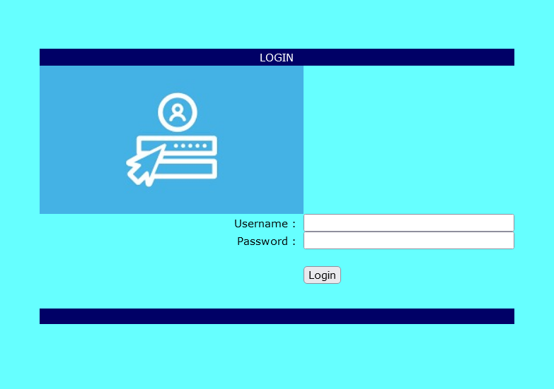

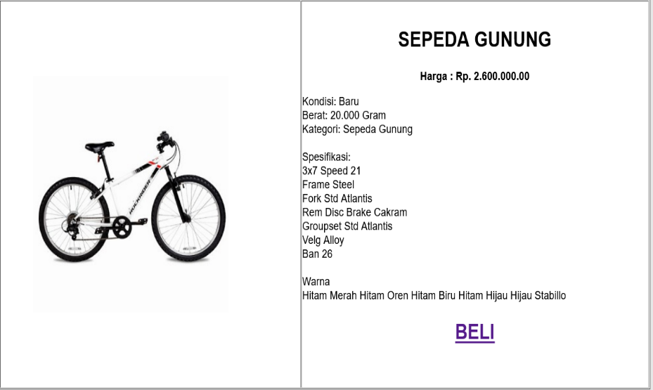

MENJALANKAN WEBSITE
Sebelum user diarahkan ke halaman web utama pertama-tama user diharusnya mengisikan data Login yang merupakan fungsi untuk menentukan hak akses pemakai pada web.
Setelah pengunjung(user) melakukan login ke dalam website, maka akan tampil menu utama dari toko perlengkapan olahraga. Di menu utama tersebut, tersedia banyak varian dari barang perlengkapan olahraga yang dijual. Calon pembeli dapat dengan mudah memilih barang yang menarik perhatiannya untuk dibeli hanya dengan meng-klik gambar dari barang tersebut
Sesudah pembeli mengklik barang yang dia inginkan di menu utama, maka akan tampil menu pembelian untuk proses lebih lanjut.

Slide 6
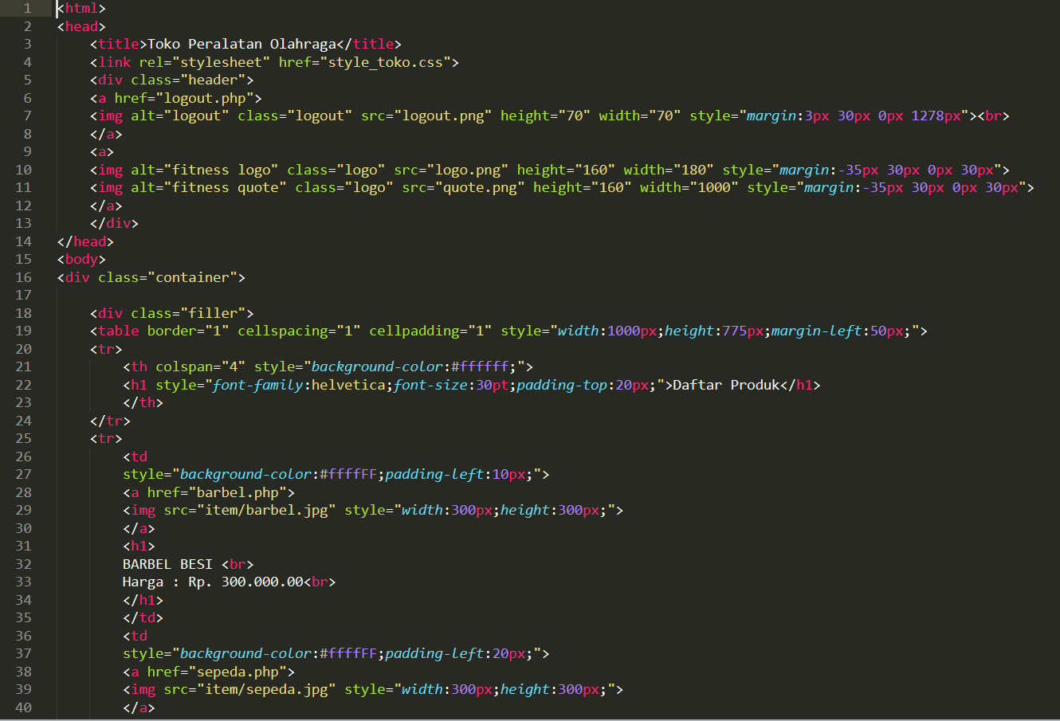

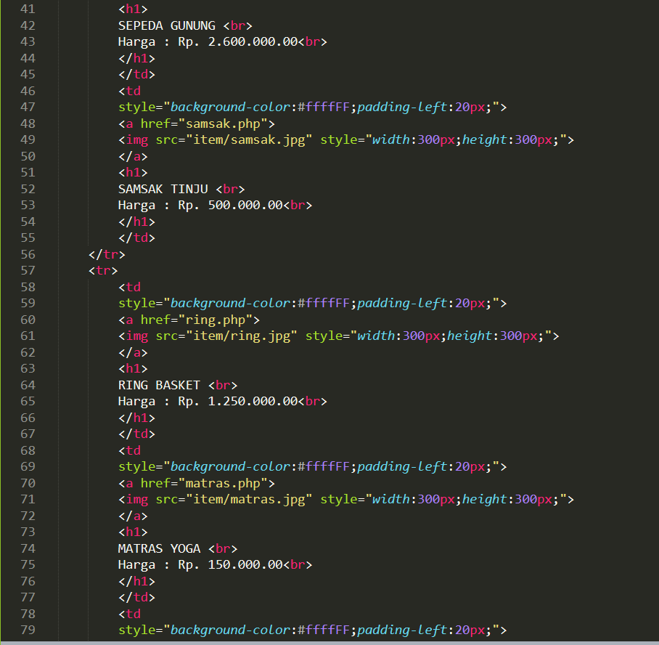

Berikut adalah tampilan dari script menu utama program web:

Slide 7
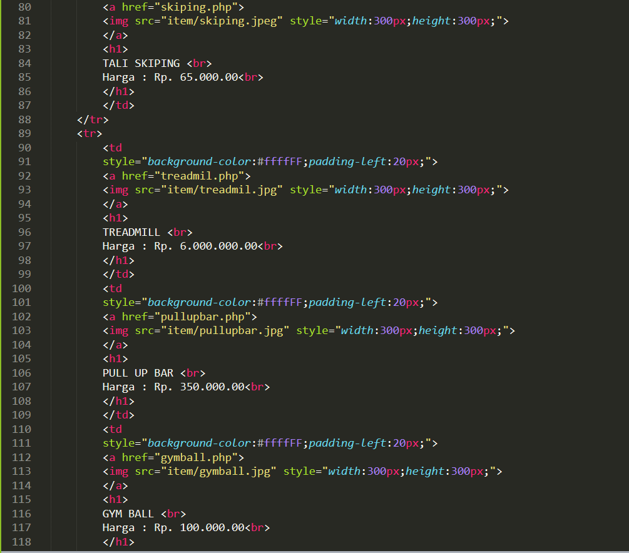
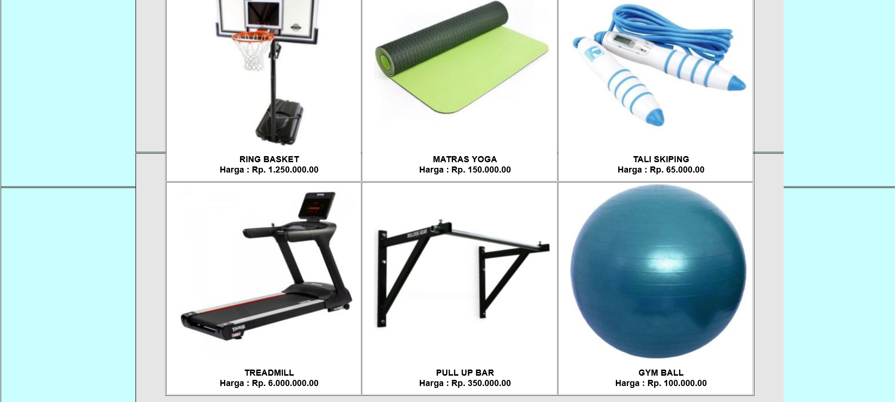
TOKO PERLENGKAPAN OLAHRAGA
Berikut adalah tampilan dari script menu utama program web:

Slide 8
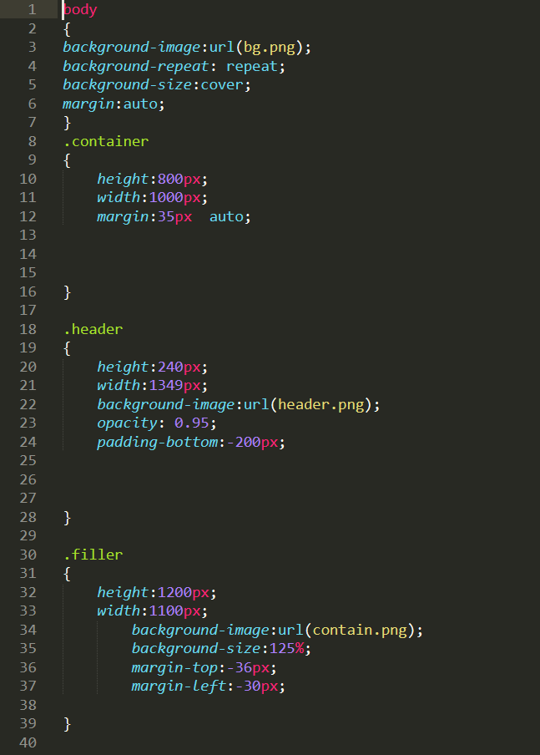
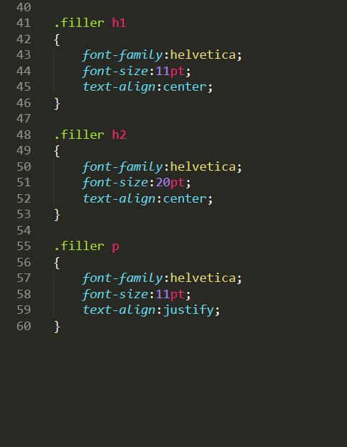

TOKO PERLENGKAPAN OLAHRAGA
Berikut adalah tampilan dari script CSS program web:

Slide 9
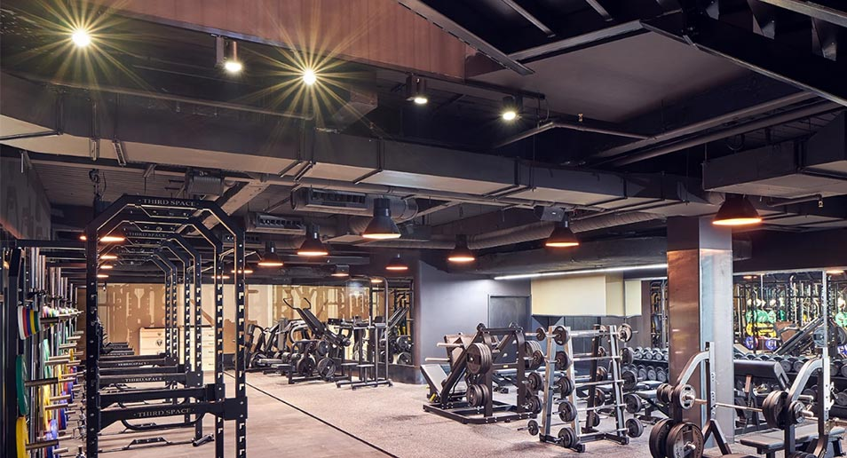
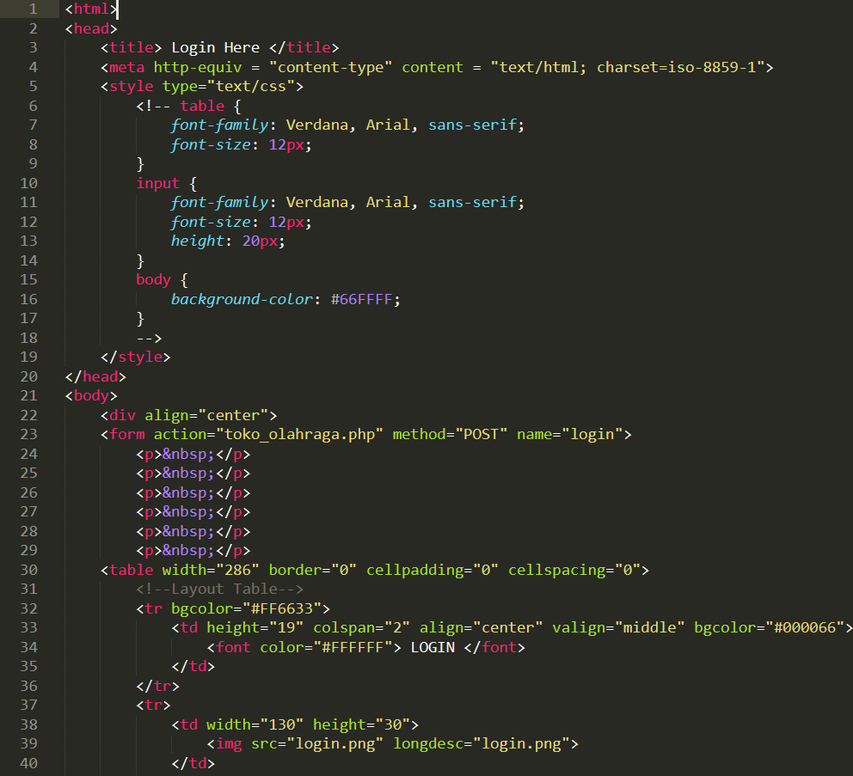
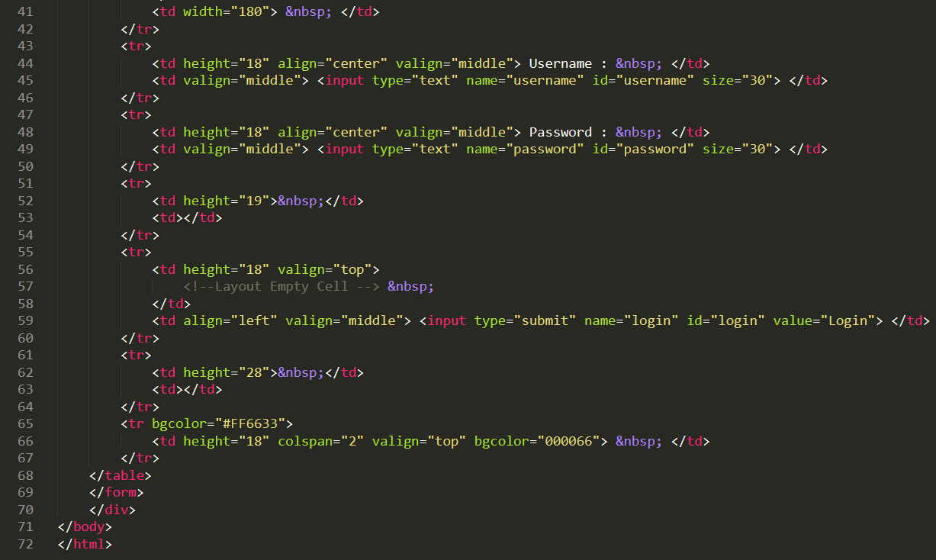
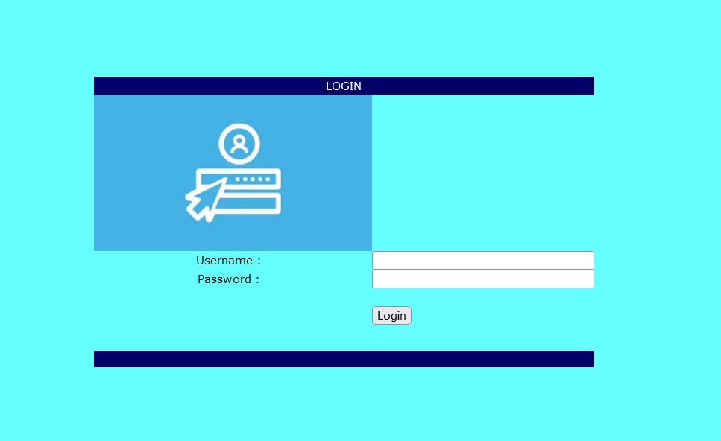
LOGIN
Login merupakan aplikasi yang mempunyai fungsi untuk menentukan hak akses pemakai pada web. Dalam pembahasan ini, Anda dapat membuat aplikasi login tanpa memakai database, artinya data valid login-nya akan disimpan dalam variabel tertentu yang telah ditentukan di dalam kode program.

Slide 10
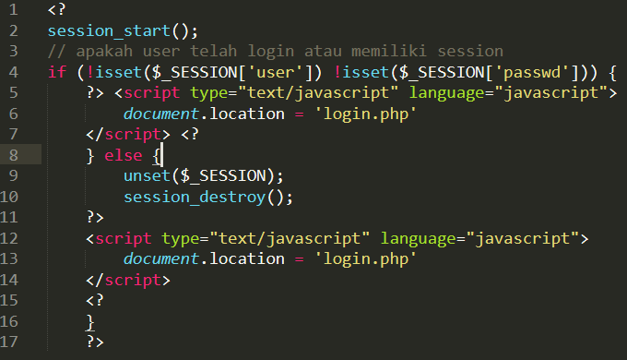
LOG OUT
Logout adalah proses keluar dari sistem jaringan komputer, setelah sebelumnya melakukan login pada sebuah akun, atau dapat juga didefinisikan keluar dari akun yang sebelumnya telah digunakan. Logout ini bertujuan untuk menjaga keamanan sebuah akun agar tidak digunakan oleh orang lain. Berikut script logout program:

Slide 11

THANK YOU

